Slide 1
阶段特征：20世纪下半叶世界的新变化
时段 | 表现
20 世纪下半叶世界的新变化(20世纪40年代中后期至1991年)：从两极格局对峙到多极化趋势，两种经济发展模式不断调整，新兴独立国家崛起
 | 文化上：科学技术迅速发展；现代主义文学、艺术有了迅速发展。
政治上①冷战是国际形势发展的主要态势，两极格局中孕育着世界多极化的发展趋势，苏联的解体标志着持续近半个世纪的冷战结束。②亚非拉国家纷纷独立并壮大发展，世界殖民体系崩溃，发展中国家在国际事务中发挥日益重要的作用，但是发展中国家的发展之路任重道远。
经济上①罗斯福新政开创了国家垄断资本主义的经济发展新模式。二战后，资本主义国家加强国际间经济的协调与合作，加强国家干预，到 20 世纪70年代，各国减少对经济的干预。 ②苏联和东欧社会主义国家开始改革尝试，但终因未能突破高度集中的政治经济体制的束缚而失败，引发东欧剧变、苏联解体，社会主义遭受重大挫折。③第三次科技革命推动生产力迅速发展；经济区域化和经济全球化趋势发展明显。

Slide 2
考向二 战后经济格局的变化
1．苏联经济改革冲击了斯大林模式，但无法突破斯大林模式的束缚，最终改革失败，苏联解体。
2．资本主义国家凯恩斯主义盛行，受罗斯福新政影响，资本主义国家大规模推动国家垄断资本主义发展，加强对经济的干预，建立福利国家，出现了20 世纪五六十年代资本主义经济的黄金时代，但20世纪70年代初发生经济滞胀后，主要资本主义国家纷纷减少政府对经济的干预，如削减福利开支、出售国有企业等。
3.资本主义国家吸取经济危机和二战的教训，加强国际间经济的协调与合作，建立布雷顿森林体系和国际贸易体系，使世界经济朝制度化、体系化方向发展。
4.世界经济的区域集团化、全球化

Slide 3
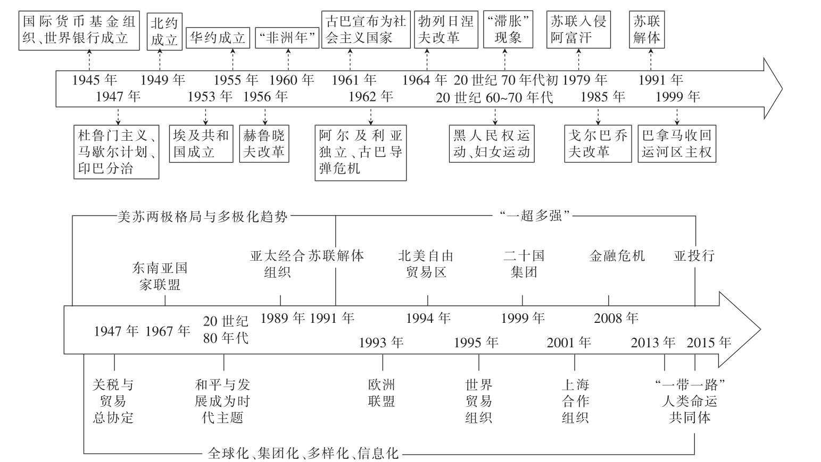

Slide 4
【知识回顾】梳理20世纪以后世界经济整体发展状况。
时间
20C初
1914-1918
1918-1929
1929-1933
1933-1939
1939-1945
1945-20C70s
20C70s后
20C90s
资本主义国家
垄断资本主义走向经济危机
国家干预缓和危机
科技发展促进经济
但未根治危机
垄断资本主义发展
(一战)破坏
资本主义有所发展
经济危机
罗斯福新政
(二战)破坏
宏观调控+市场调节 科技促进经济发展
“滞胀”
金融危机
社会主义(苏联)
战时共产主义政策 新经济政策
斯大林模式 (二战)破坏
改革→困境
解体
社会主义革命
曲折探索
到改革开放后经济不断发展
高度集中的
计划经济体制
由高速发展走向解体崩溃
实现高速发展但仍充满挑战
新中国
社会主义革命 社会主义建设
改革开放 社会主义市场经济
发展中国家
高速发展
结构存在问题

Slide 5
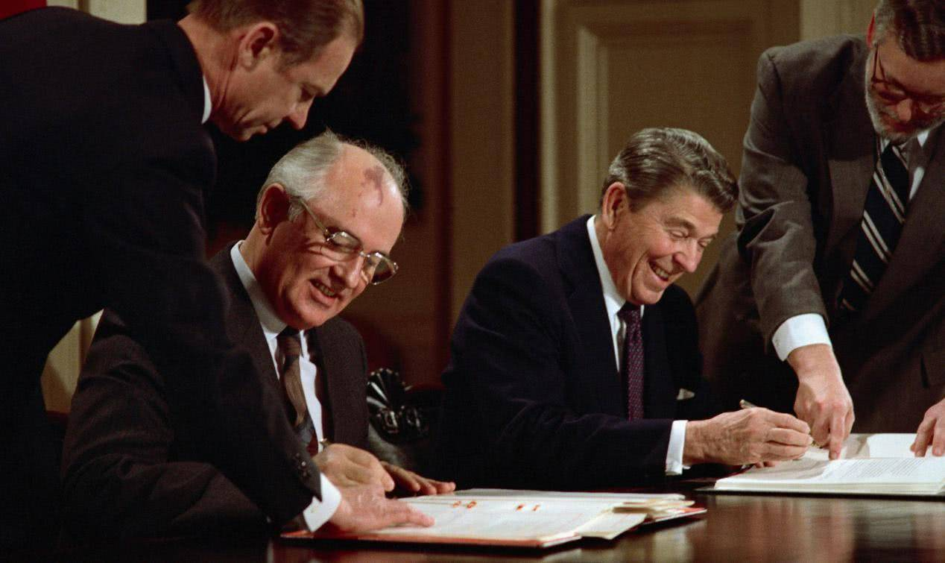
第26讲 资本主义国家的新变化

Slide 6
课程标准：
通过了解第二次世界大战后资本主义国家的新变化，认识第二次世界大战后资本主义国家发展中的成就与问题。
明重点 | 备热词
1.第二次世界大战后资本主义变化的表现、实质 2.国家垄断资本主义的表现、评价。 3.二战后世界经济体系与经济社会生活的变化 | 国家宏观调控、国际货币基金组织、新科技革命、“中间阶层”、“福利国家”、黑人民权运动、布雷顿森林体系、科技革命、社区、人工智能、医疗卫生体系、信息时代、电子商务

Slide 7
整体把握
1.资本主义国家的新变化
宏观调控、国际经济组织、滞胀、科学技术、社会结构、福利国家、社会运动
2.资本主义国家新变化的阶段
1929-1933年
20世纪40年代
20世纪五六十年代
20世纪70年代
主要资本主义国家经济“滞胀”，减少对经济的干预
经济危机
资本主义经济体系建立第三次科技革命兴起
国家加强干预经济
“福利国家”

Slide 8
时间 | 全国卷 | 地方卷
2024 |  | 【山东】14·二战后美国海外私人投资与政府投资 【江西】16·美国黑人选举权【广东】16·美国的福利政策 【湖北】15·联邦德国电影【北京】15·全球机械化
2023 |  | 【山东】15·二战后美国研发投资中用于国防研究的占比 【广东】16·“滞涨”后，适当减少对经济的干预 【浙江】15·社会福利开支增加的同时贫困状况并没有缓解 【浙江】14·科学技术的发展 【湖南】16·农业技术变迁呈现出节约劳动力的倾向 【浙江】17·二战后就业人口分布变化
2022 | 【甲】35·美国对待种族问题的态度受冷战意识影响 | 【海南】9·体制机制创新对经济增长的重要性 【湖北】16·“滞胀”后，调整社会保障政策 【浙江】1月·21·胡佛仍奉行自由放任政策
2021 | 【乙】34·经典力学和量子学 | 【广东】14·罗斯福新政的背景【海南】19·资本主义国家经济政策的调整【北京】14·二战后日本的崛起 【山东】14·科技发展对生活的影响具有双重性
2020 |  | 【海南】17·罗斯福新政的评价 【海南】18·二战后资本主义国家的宏观调控 【天津】12·胡佛与罗斯福应对大萧条措施的差异 【浙江】12·战后资本主义世界经济体系的形成

Slide 9

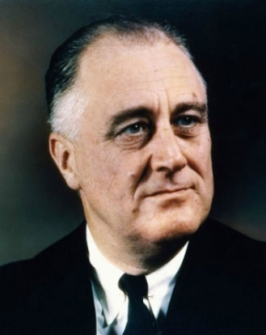
一、经济之变：国家的宏观调控
一、背景
1.1929——1933年的经济大危机，充分暴露了自由放任的资本主义的弊病
2.现实需求:第二次世界大战的生死存亡教训
3.社会主义对资本主义的冲击与影响
（2021山东）1952年，美国有1500万个家庭拥有电视机，到20世纪80年代初全国有电视机1.4亿台，收看电视成了人们获取新闻资讯、教育资源和娱乐的重要方式。美国家庭日均收看电视时间越来越长，由1951年的4.58小时升至1981年的6.73小时。这反映出
A．电视满足了人们多元化的精神需求
B．电视成为凝聚家庭关系的重要纽带
C．战争影响和改变了人们的生活方式
D．科技发展对生活的影响具有双重性
4.罗斯福新政的实践经验和凯恩斯主义的理论指导
5.科技支持：第三次科技革命；
6.根本原因：生产力发展的必然要求；
D
罗斯福新政
Notes:
20世纪中期以后，科技开发与研究日益社会化，一些科技项目的开发和研究，往往需要跨学科、跨部门的协同配合；一些大规模公共设施的建设等更是投资巨大、回报率低，私人垄断资本要么无能为力，要么不愿进行投资建设。战后出现的高科技产业需要国家投巨资并进行有效管理。
——《资本主义史》

Slide 10
【思考】资本主义发展史上主要经济思想的演变
 | 重商主义 | 自由主义 | 凯恩斯主义 | 新自由主义
盛行时间 | 16—18世纪 | 19世纪—20世纪30年代 | 20世纪30—70年代 | 20世纪70年代以后
核心内容 | 通过国家力量发展工商业和对外贸易，多储备金银等。 | 提倡自由经营、自由竞争、自由贸易。 | 政府从信贷、投资、生产、销售等方面干预经济。 | 减少国家对经济的干预，实现经济的市场化、自由化和私有化。
实践措施 | 鼓励建立手工工场，拓展海外贸易，积极抢占殖民地。 | 资本家自由经营，消除关税壁垒。 | 加强对经济的宏观管理，制定经济计划，政府直接投资高风险工业，不同程度地推行国有化政策。 | 削减社会福利支出，推行社会福利计划多元化、市场化；实行国有企业私有化。
历史影响 | 加速了资本原始积累，促进了工场手工业的发展；促使西方加紧殖民扩张和贸易争夺。 | 加速了工业资本主义的发展，促使资本主义国家加紧对商品市场、原料产地和投资场所的争夺，促使资本主义世界市场形成。 | 推动二战后资本主义各国经济的飞速发展。 | 推动主要资本主义国家逐渐走出“滞胀”困境，经济得以复苏。

Slide 11
【知识回顾】资本主义的发展历程
生产组织形式
工场手工业
工厂制度
垄断组织
私人垄断
资本主义
国家垄断资本主义
（国家干预经济）
资本主义发展阶段
商业资本主义
自由资本主义
第一次工业革命
第二次工业革命
新航路的开辟
早期殖民扩张
经济大危机
当代 资本主义新变化：
二战结束
国内 经济调控
国际 重建秩序
1500
1600
1700
1800
1900
1929
1945
世界联系
分散 走向 整体
资本主义世界市场逐步形成
经济政策
贸易保护
自由放任政策
国家干预经济
经济思想
重商主义
自由主义
凯恩斯主义

Slide 12
（2023·山东临沂一模·15）在垄断资本急剧发展的同时，美国的小企业也一直是一支不可忽视的力量。1947年，全国小企业的数量约为806万家，1970年增加到1118万家，1980年进一步上升到1620万家。小企业所创造的产值，在国民生产总值中一直占到40%—50%。这种状况出现的原因是（ ）
A．自由资本主义经济高度发展 B．福利国家和社会运动的新变化
C．国家政权干预社会经济生活 D．经济全球化与区域经济集团化
C
特点（原则）：
以市场经济为基础，以强化国家干预为核心，谋求资本主义的生存发展。

Slide 13
一、经济之变：国家的宏观调控
范围 | 时间 | 内容 | 实质
国内 | 20世纪50－60年代 (黄金时代) | 加大政府在公共事业领域的开支，增加就业，刺激消费需求 | 资本主义生产关系的局部调整，不能根除经济危机。
 |  | 制定经济计划，促进经济协调发展
 |  | 利用信贷、利率、税收等经济杠杆实施宏观调控
 | 20世纪70年代“滞胀”时期 | 各国再次实行调整，适当减少政府对经济的干预（如削减福利开支、出售部分国有企业）。
国际 | 1945年之后， 资本主义经济秩序的建立 | 建立国际货币基金组织、世界银行、关税与贸易总协定等国际经济组织，通过大国相对平等的协商，采取市场干预行动，协调利益，维护经济秩序 | 以美国为主导的资本主义世界经济体系
Notes:
国家干预过多，则经济发展失去活力
一味自由放任，则容易导致市场混乱

Slide 14
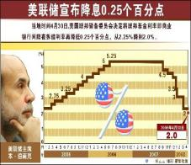
一、经济之变：1.国家的宏观调控
（1）各国国内经济政策调整
宏观调控
扩大
政府开支
制定
经济计划
利用
杠杆调控
实行
企业国有化
英国于1945～1951年和1974～1975年，两度出现“国有化”高潮，除把英格兰银行收归国有外，还把濒于破产的铁路、煤矿、内河航运等许多部门实行国有化。
美国政府采购
比重比例最高：
1960年19.8%
1970年22.3%
1980年20.8%
1955年
《经济自立五年计划》
1957年
《新长期经济计划》
1960年
《国民收入倍增计划》
信贷、利率、税收
日本经济腾飞
Notes:
西方“国有”经济≠“公有制”

Slide 15
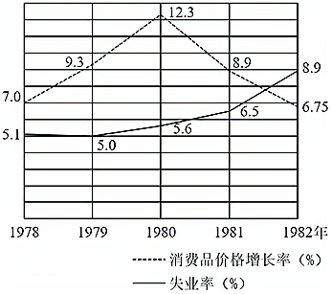
一、经济之变：国家的宏观调控
3．（2023·广东高考·16）针对图3所示问题，西方主要国家采取的措施是（ ）
A
滞胀：指经济停滞与高通货膨胀，失业以及不景气同时存在的经济现象。通俗的说就是指物价上升，但经济停滞不前。是通货膨胀长期发展的结果。
①资本主义制度的基本矛盾未解决;（根本）
②1973年中东石油危机;（直接）
③国家过度干预;
④凯恩斯主义失灵；
⑤美国陷入越战泥潭。
A．适当减少对经济的干预
B．巩固布雷顿森林体系
C．缓和与苏联的关系
D．恢复自由放任政策
各国再次实行调整，适当减少政府对经济的干预。
西方七国消费品价格增长率和失业率
图3
（如：削减社会福利开支，出售部分国有企业等）
Notes:
特别提醒：20世纪70年代后，面对“滞胀”局面，西方国家没有放弃国家干预经济的政策，只是减少了对经济的干预。
西方“国有”经济≠“公有制”

Slide 16
一、经济之变：国家的宏观调控
时期 | 特征 | 原因
奉行凯恩斯主义，加强政府对经济干预，经济繁荣，但出现高赤字，高通膨胀
战后——70年代初
黄金时期
凯恩斯主义失灵、尼克松、卡特、福特交替使用紧缩财政和赤字财政，短期见效
70年代初期以后
“滞胀”
撒切尔夫人改革、里根改革，采用货币学派和供给学派理论，通过削减开支，紧缩货币，减税，实现经济回升和增长
20世纪80年代
缓慢复苏
克林顿改革，宏观调控微观自主，提倡“新经济”，实现经济持续增长
20世纪90年代
持续增长
再次衰退
全球性金融危机
2008年后

Slide 17
一、经济之变：国家的宏观调控
战后美国经济的发展
加强国家干预
减少国家干预
50—60年代：黄金时期
90年代：持续增长
70年代：
经济“滞胀”
80年代：缓慢复苏
再次衰退
Notes:
2001年0.3 2002年2.3 2003年3.1 2004年3.7 2005年4.0

Slide 18
1．（2024·山东高考·14）表2为1935——1950年美国对外投资中私人投资和政府投资情况统计（单位：亿美元），这两种投资的结构性变化反映了美国（ ）
表2
D
年份 类型 | 私人投资 | 政府投资
1935 | 135 | 101
1940 | 122 | 221
1945 | 147 | 222
1950 | 190 | 354
A．恢复经济发展的努力
B．放松了对拉美的控制
C．跨国公司的迅速发展
D．国家安全战略的调整

Slide 19




一、经济之变：国家的宏观调控
(2)构建国际经济体系
战后资本主义世界经济体系
一个中心
两个体系
三大支柱
资本主义世界货币体系（布林顿森林体系）
资本主义世界贸易体系
国际货币基金组织
世界银行
关贸总协定
世界贸易组织
稳定国际汇率
加强国际货币合作，提供短期贷款（目的是稳定国际汇兑，保持各国汇率稳定）
提供长期贷款和技术援助（目的是促进世界经济恢复与发展）
削减关税
减少贸易壁垒
推动国际贸易自由化
实施市场开放、非歧视和公平贸易原则；推动国际贸易自由化；“经济联合国”
(救急组织）
(救贫组织）
布雷顿森林体系：
以美元为支柱的资本主义世界货币体系
关贸总协定：
以美国为中心的资本主义世界贸易体系
影响：①加强在金融和贸易等领域的国际协调，维护经济秩序。世界经济向制度化、体系化方向发展，有利于经济的发展②确立了美国的主导地位，服从于维护美国世界经济霸主地位
Notes:
①世界：吸取经济大危机的教训；②美国：西欧衰落，美国实力空前膨胀；③自体：战后世界经济恢复发展的需要

Slide 20
【案例·运用】
  IMF：短期贷款（救急）→缓解成员国收支不平衡（救急不救穷）
  WB：长期贷款（救穷）→促进成员国经济恢复和发展（救穷不救急）
案例一：究竟该找谁求助？
巧记：发展经济找世行，稳定汇率找基金
1、1997年韩国爆发金融危机，韩元贬值一半以上，韩国政府不得不向某国际组织申请贷款来稳定货币？
2、2008年5·12汶川大地震后，需要大笔资金用于震后重建？
3、东方网6月29日报道：中国又从???得到了两笔贷款，共计３.６亿美元，用于长江干堤加固项目和河北省城市用水项目。
IMF
WB
WB
案例二：世界银行行长竞选
2007年前英国首相布莱尔竞选世界银行行长，美国总统布什坚持世界银行行长必须是美国人。最终美国人佐利克当选为世界银行行长。为何如此？
⒈成员国认缴的资金数额决定投票权的多少； ⒉美国认缴资金最多。

Slide 21
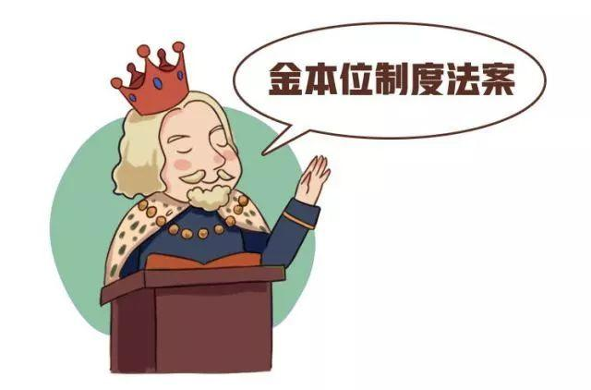

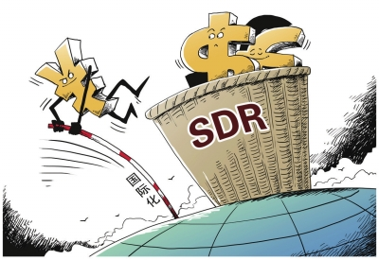
【拓展】世界金融（货币）体系的演变
国际金本位制
布雷顿森林体系
牙买加体系
（1816——1929经济危机）
（1944-1971）
（ 1976——今）
标志：1816年英国制定法案；
以英镑为中心；以金币或黄金在国际间流通为主的国际金本位货币制度
标志：1944年布雷顿森林会议；以美元为中心，35美元兑换1盎司黄金的固定比值；各国货币与美元挂钩；美元等同于黄金的资本主义世界货币体系
标志：1976年IMF在牙买加首都通过协议，采用浮动汇率制取代固定汇率制；21世纪IMF的货币篮子中，五国货币成为国际贸易结算和各国外汇储备的主要货币
1.世界货币体系是伴随着资本主义世界市场形成和发展而诞生的；
2.世界货币体系的建立既是资本主义世界体系建立的重要表现，也是世界经济治理的重要表现；
3.世界货币体系不是一成不变的，它的发展变化是各国生产力发展的结果，是世界政治经济格局变化的具体表现。
Notes:
美元、欧元、英镑和日元，人民币
战后各国经济发展，美日欧三足鼎立格局形成，世界经济格局多极化；美元依然是世界主导性货币；国际货币基金组织的协调作用。

Slide 23
1．（2024·全国高考新课标卷·35）1956年苏伊士运河危机爆发后，美国大量抛售英镑，导致英国外汇储备骤减。英国抱怨美国的行为是对国际货币基金组织宗旨和精神“不可饶恕的背叛"。最终，英国停止了对埃及的军事干涉行动。这反映出（ ）
A．美元占据国际货币体系主导地位
B．埃及民族解放运动获得广泛支持
C．布雷顿森林体系走向瓦解
D．西方大国间盟友关系破裂
A

Slide 24
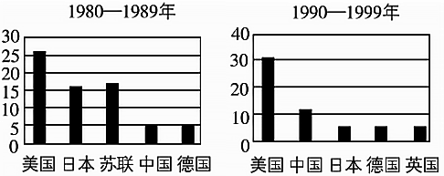
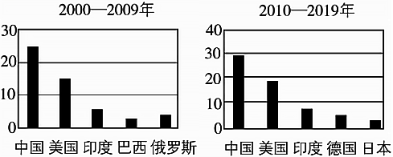

（2022·海南高考·9）下图中全球经济增长最大贡献国排名变化的主要原因是（）
A．体制机制创新 B．生产要素增加
C．产业结构优化 D．信息技术推动
全球经济增长的五大贡献国，1980—2019年（根据世界银行世界发展指数计算）
A

Slide 25
（2023·湖北高考·18）【美元霸权与国际秩序】阅读材料，完成下列要求。（15分）
材料—
20世纪30年代的货币混乱带来了一系列灾难性后果，在各国中激起对于国际合作的热望。从英美提出战后国际货币计划开始，凡参与讨论的国家都没有对其目标提出异议。在1944年7月召开的布雷顿森林会议上，美国推动他国同意一系列国际货币安排，筹备设立国际货币基金组织和国际复兴开发银行。与此同时，以英国为代表的诸国所获得的成绩，如稀有货币条款、过渡时期的设置等无一不是顽强斗争的结果，绝非源于美国方面的慷慨恩赐。苏联代表认为，会议对于维护并加强世界和平与安全均具有重要意义。法国代表回顾了货币与经济会议的多次失败后，认为此次会议在历史上“开创了一个新时代”。
——摘编自王在帮《霸权稳定论批判》
（1）根据材料一并结合所学，指出20世纪30年代货币混乱的表现，简析布雷顿森林会议“开创了一个新时代”的含义。（6分）
表现：“金本位”制瓦解；货币贬值和通货膨胀；贸易保护主义。

Slide 26
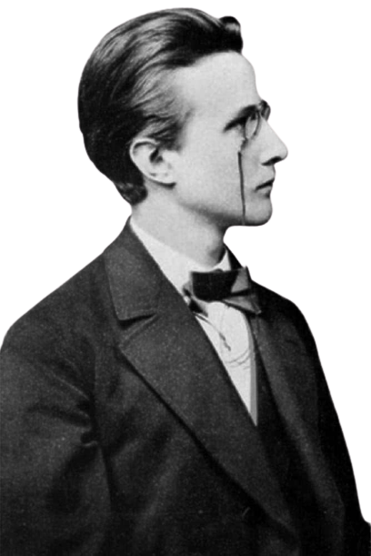

二、科技之变：科学技术的新发展(20世纪40年代中期——至今）
（一）背景
1.政治保障：资本主义发展相对稳定和国家垄断资本主义发展；
2.理论准备：20世纪科学理论的重大突破
3.社会条件：两次世界大战的促进
现代物理学
两大支柱
爱因斯坦
提供进一步
理论支持
普朗克
相对论的提出
量子力学的发展
系统论
信息论
控制论
（2021全国Ⅱ）青年时代的普朗克曾被告诫，物理学是一门已经完成了的科学，不会再有多大的发展。1900年，物理学家开尔文也断言：“在已经基本建成的科学大厦中，后辈物理学家只能做一些零碎的修补工作。”由此可知在当时
A．物理学领域的问题已全部解决
B．物理学对微观世界的思考尚未开始
C．经典物理学仍然处于统治地位
D．量子力学得到物理学界的普遍认可
C
Notes:
滞胀：指经济停滞与高通货膨胀、失业以及不景气同时存在的经济现象。通俗的说就是指物价上升，但经济停滞不前。
战后资本主义：
“钟摆式调节”的自我救赎。 寻求市场主导和政府调节间的平衡

Slide 27

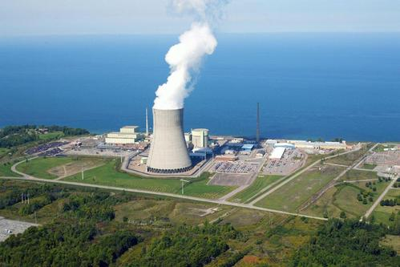




二、科技之变：科学技术的新发展(20世纪40年代中期——至今）
（二）成果
特点
(1)科学和技术紧密结合，科学技术是第一生产力。
(2)科技转化为直接生产力的速度加快。
(3)科技各个领域之间相互促进，既高度综合化又高度专门化。
电子计算机的发明和互联网的建立
原子能的开发利用
各种新材料的出现
生物工程技术的突破
空间技术和海洋技术的发展
（三）影响①使社会发展进入信息时代，劳动方式日益自动化和智能化，极大地提高社会生产力;20世纪90年代后出现了以知识经济为基础、以信息技术为主导的“新经济”。
②极大地改变了人们的生产生活方式，促进了人们思想观念、思维方式的转变。
③促进社会结构的变化，第三产业比重上升，中间阶层人数增加；
④推动了经济全球化，密切了世界各地的联系。

Slide 28
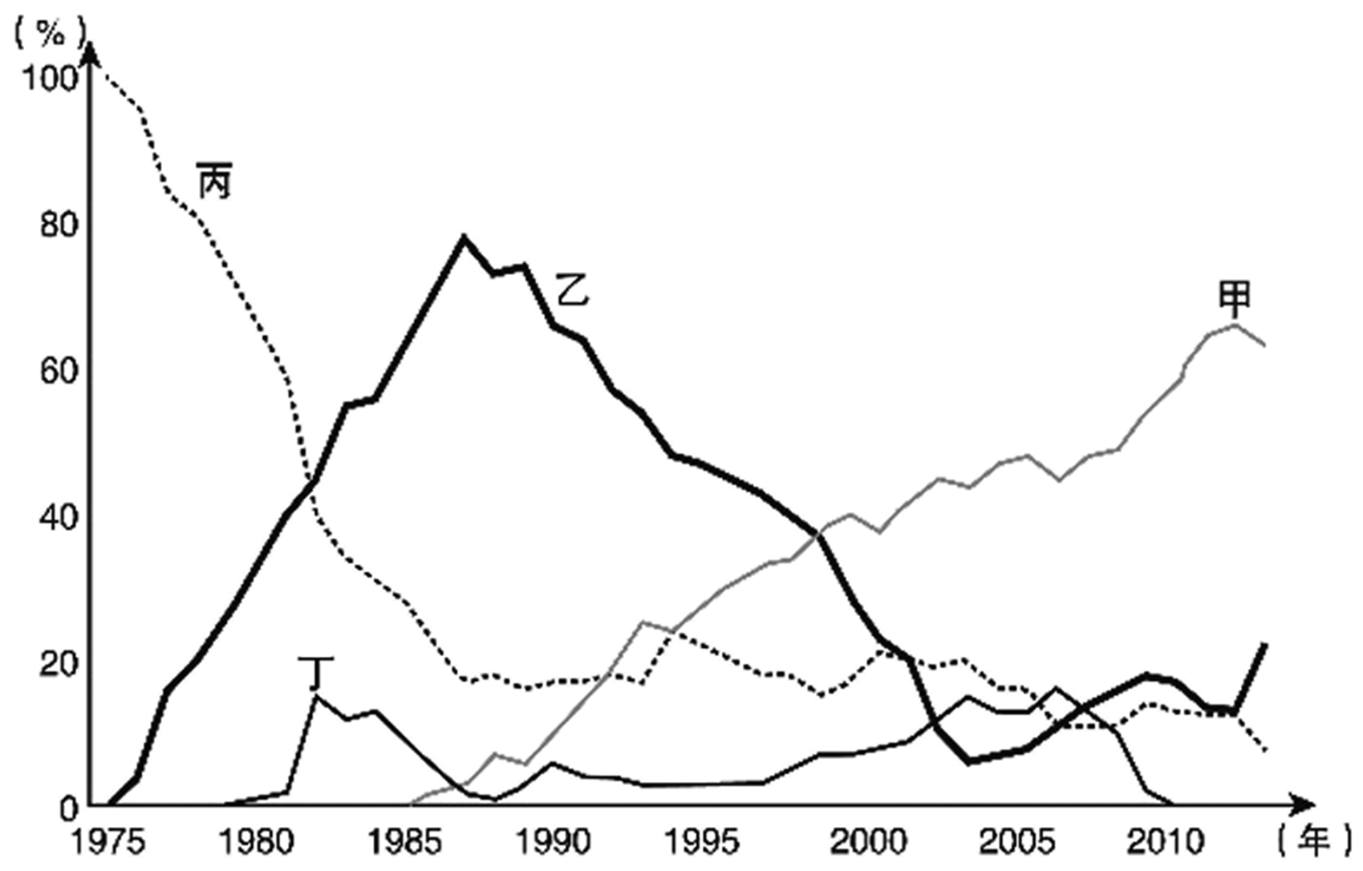
（2024·山东青岛三模·15）图4为1975年以来半导体存储器的世界市场占有率情况。其中，丙是（ ）
A
A．美国 B．日本 C．欧洲 D．中国

Slide 29
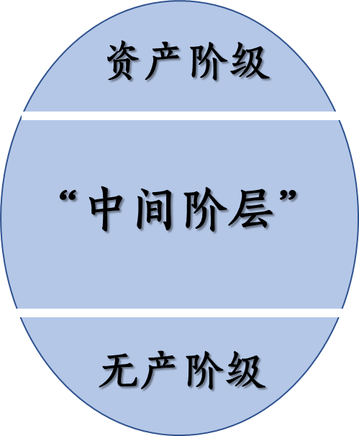
三、社会结构的新变化
1.背景：科学技术的新发展带来社会生产力的提高。
2.经济结构和社会结构的变化
农业和工业的人口比重下降，服务业的人口比重增加。
二战后美国、联邦德国、日本就业人口分布变化（百分比）
经济部门 | 年份 | 美国 | 联邦德国 | 日本
农业 | 1950 | 12.2 | 23.2 | 50.7
 | 1990 | 2.8 | 5.1 | 7.2
工业 | 1950 | 34.7 | 42.2 | 22.2
 | 1990 | 25.8 | 40.5 | 33.6
服务业 | 1950 | 48.9 | 32.4 | 26.6
 | 1990 | 71.4 | 54.4 | 59.2
在美国，服务业占国民经济总产值(GDP)的80%，美国人口五分之四就职于服务行业。过去的二十年中，服务行业增加了四千多万从业人员。
“中间阶层”人数增加：他们一般不拥有生产资料，但有较高的收入，有可观的生活资产。

Slide 30
（2024·山东济宁一中高三2月检测·15）据统计，20世纪50年代开始，法国现代化工业的在职人员的比例占领取工资的总人数的12％至20％，他们与行政人员和第三产业共同组成了一个新兴阶层。这一新兴阶层追求的主流是（ ）
A．秩序、舒适、安全和非政治化 B．刺激、高薪、旅行和反现实
C．激变、浪漫、利益和非全球化 D．颠覆、震撼、创新和高福利
A

Slide 31
四、“福利国家”
1.含义：是指国家通过构建社会保障体系，保证个人和家庭的经济安全；
加大社会服务开支，保证全体公民享受较好的公共福利。
2.原因：
①贫富差距大，引发社会问题；
②维护资产阶级的统治；
③借鉴罗斯福新政的经验；
④民众呼声工人运动迭起，民众斗争的结果。
3.实质：国家运用财政手段对社会财富进行再分配，是对
资本主义生产关系的调整。
特点：①覆盖面广，种类多；②低收入阶层受惠多；③政府主导国家福利；④有法律保障。
“福利国家”的发展历程
阶段 | 时间
成功实践 | 20世纪30年代罗斯福新政
逐渐兴起 | 二战后
日渐完备 | 六七十年代
继续发展 | 1973年经济危机后
缩小规模 | 八十年代
积极：社会福利在一定程度上保障了人民的利益，有效地缓解了社会的矛盾，对稳定资本主义制度起了重要的作用。消极：也助长了惰性，增加了财政支出，造成财政赤字，降低了人们的工作积极性，不利于经济发展。

Slide 32
五、社会运动
活动 |  | 黑人民权运动 | 妇女运动 | 反越战运动
背景 | 共性
 | 个性
斗争 目标
结果
作用
尽管资本主义国家在二战后都通过加强国家干预的办法缓解社会矛盾，但没有触动造成这种不平等和贫困的资本主义生产资料所有制。
美国在内战时废除了黑人奴隶制度，但直到20世纪60年代，美国社会对黑人的歧视仍广泛存在。
⑴资本主义国家对妇女的歧视长期存在。
⑵二战后，随着越来越多的妇女参加工作，妇女运动兴起。
美国发动越南战争和战争升级
争取妇女与男子平等的政治、经济和社会等方面的权利。
反对美国侵略越南的战争
争取黑人的平等权利
美国黑人民权运动，最终迫使美国国会通过民权法案，宣布种族隔离和歧视政策为非法
在妇女运动的推动下，大多数国家的妇女获得了选举权和被选举权，一些国家建立了维护妇女权益的机构。
1973年，巴黎停战协定签署，美国停止侵越战争
二战后的社会运动形成了人民民主斗争的高潮，迫使资本主义国家改善公民的民主权利。

